Slide 1
Tổng quan về ES6
SESSION 01:
Module: Training Program Preparation
Version: 2.0

Slide 2

NỘI DUNG
Tổng quan về ES6
Từ khóa let, const
Arrow function
Template literals
Destructuring
Rest Parameters và Spread Operator
Modules

Slide 3

1. Tổng quan về ES6
ES6 là một phiên bản của chuẩn ECMAScript, đánh dấu bằng năm phát hành là 2015.
Nó định nghĩa các cú pháp mới, kiểu dữ liệu, và tính năng cho JavaScript.
Những tính năng này đã làm cho việc lập trình bằng JavaScript dễ dàng hơn và mã nguồn dễ đọc hơn.
ES6 đã trở thành một phần quan trọng của ngôn ngữ JavaScript hiện đại và được hỗ trợ rộng rãi trong các trình duyệt và môi trường thực thi JavaScript.

Slide 4
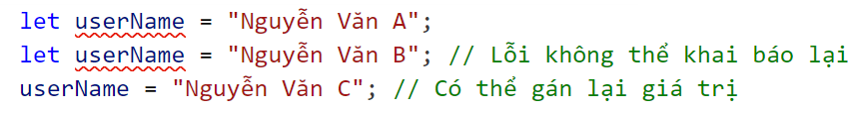
2. Từ khóa let, const - 1
Từ khóa let
Biến được khai báo bằng let có phạm vi (scope) trong phạm vi chứa nó, ví dụ, trong một khối mã (block scope).
Biến let có thể được cập nhật (được gán giá trị mới) sau khi đã được khai báo.
Biến let có thể được khai báo mà không cần gán giá trị ban đầu. Trong trường hợp này, biến sẽ có giá trị undefined.

Slide 5
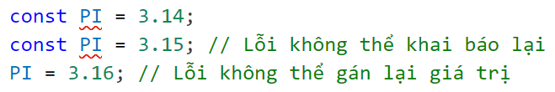
2. Từ khóa let, const - 2
Từ khóa const
Biến được khai báo bằng const cũng có phạm vi trong phạm vi chưa nó, giống như let, và có phạm vi block scope.
Biến const phải được gán giá trị ban đầu khi khai báo và không thể thay đổi giá trị sau đó. Điều này làm cho const trở thành một hằng số.
Ví dụ:

Slide 6
3. Arrow function - 1
Arrow function (hàm mũi tên) là một cú pháp định nghĩa hàm ngắn gọn được giới thiệu trong ECMAScript 6 (ES6).
Arrow function có cú pháp ngắn gọn hơn so với cú pháp hàm truyền thống (function)
Cú pháp:
const functionName = (parameters) => {
// Statements
};

Slide 7
3. Arrow function - 2
functionName: Tên của hàm (có thể bỏ qua nếu bạn muốn một hàm vô danh).
parameters: Các tham số của hàm.
=> : Toán tử mũi tên, được sử dụng để định nghĩa arrow function.
Statements: Mã nguồn bên trong hàm, nơi bạn định nghĩa logic của hàm.
return result: Trả về một giá trị từ hàm (nếu cần).
Một số đặc điểm của arrow function:
Không có ngữ cảnh( từ khóa this)
Không thể làm hàm khởi tạo constructor

Slide 8
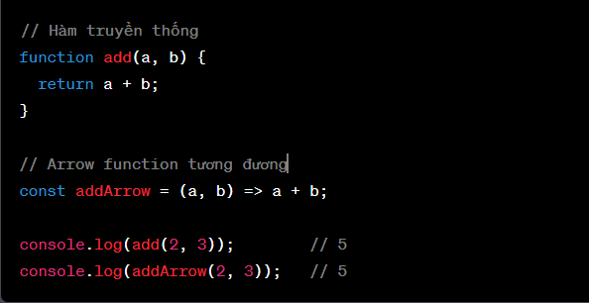
3. Arrow function - 3
Ví dụ: Xây dựng hàm tính tổng hai số bằng arrow function

Slide 9
4. Template literals - 1
Template literals (còn được gọi là template strings) cho phép bạn tạo các chuỗi có dạng mẫu (template) dễ đọc hơn và mạnh mẽ hơn bằng cách nhúng biểu thức JavaScript vào bên trong chuỗi.
Template literals sử dụng ký tự backticks (``) để định nghĩa chuỗi mẫu.
Trong template strings, chúng ta có thể chèn code JavaScript để hiển thị và thực hiện các logic bên trong. Để chèn được code JavaScript, chúng ta sử dụng cú pháp sau:
let userName = "Nguyễn Văn Nam";
console.log(`Tên của tôi là: ${userName}`);

Slide 10
4. Template literals - 1
Một số đặc điểm của template string:
Sử dụng ký tự backticks: Bạn sử dụng ký tự backticks (``) để bắt đầu và kết thúc một chuỗi mẫu.
Biểu thức JavaScript: Bên trong chuỗi mẫu, bạn có thể nhúng biểu thức JavaScript bằng cách sử dụng ${expression}. Biểu thức này sẽ được tính toán và kết quả sẽ được chèn vào chuỗi.
Dấu xuống dòng và khoảng trắng: Template literals cho phép bạn sử dụng dấu xuống dòng và khoảng trắng một cách tự nhiên mà không cần sử dụng các ký tự escape.
Ký tự escape: Nếu bạn muốn sử dụng ký tự backticks trong chuỗi mẫu, bạn có thể sử dụng dấu escape (\) như ```.

Slide 11
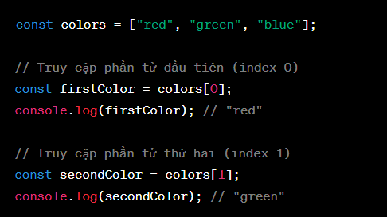
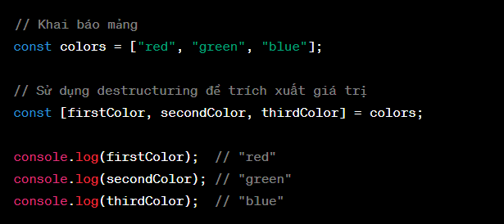
5. Destructuring
Destructuring cho phép bạn trích xuất giá trị từ cấu trúc dữ liệu như mảng và đối tượng một cách tiện lợi. Destructuring giúp làm mã nguồn ngắn gọn hơn và tạo ra mã đọc dễ dàng hơn bằng cách gán các giá trị từ cấu trúc dữ liệu vào các biến một cách nhanh chóng.
Ví dụ: Cho một mảng: colors = [“red”, “green”, “blue”] . Hãy truy cập vào từng phần tử của mảng

Slide 12
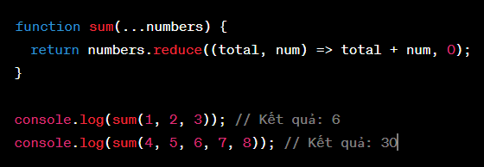
6. Rest Parameter và Spread operator - 1
Rest Parameter cho phép gom một số lượng không xác định các tham số của hàm vào một mảng. Điều này thường được sử dụng khi bạn muốn viết một hàm có thể nhận một số lượng biến tham số tùy ý.
Trong ví dụ trên, ...numbers là Rest Parameter, cho phép hàm sum nhận một số lượng biến tham số không giới hạn và gom chúng thành một mảng numbers.

Slide 13
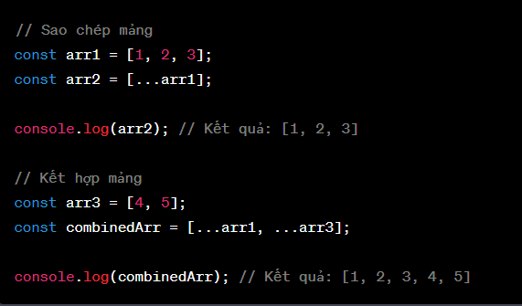
6. Rest Parameter và Spread operator - 2
Spread Operator cho phép trải một mảng hoặc đối tượng thành các phần tử hoặc thuộc tính riêng lẻ. Điều này thường được sử dụng để sao chép mảng hoặc đối tượng, hoặc kết hợp nhiều mảng hoặc đối tượng lại với nhau.
Ví dụ: Hợp nhất hai mảng số nguyên thành một mảng duy nhất

Slide 14
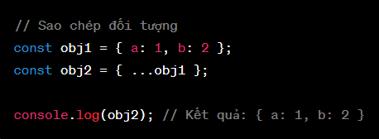
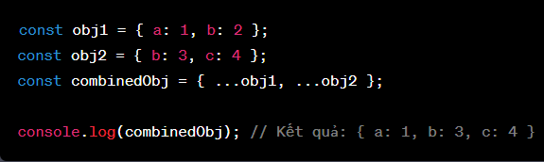
6. Rest Parameter và Spread operator - 3
Dùng để sao chép đối tượng
Spread Operator cũng có thể được sử dụng để kết hợp các đối tượng

Slide 15
7. Modules - 1
Trong ECMAScript 6 (ES6), cụm từ "module" được sử dụng để đề cập đến các thành phần mã JavaScript chia sẻ dữ liệu, hàm và lớp giữa các tệp.
ES6 đã đưa ra một cách tiêu chuẩn để tạo và sử dụng các module, giúp quản lý mã nguồn dễ dàng hơn và tạo sự sắp xếp, sáng sủa cho dự án JavaScript lớn.
Import
Modules
Export

Slide 16
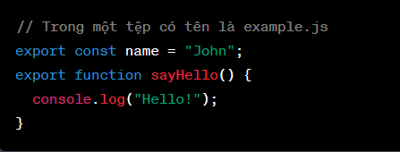
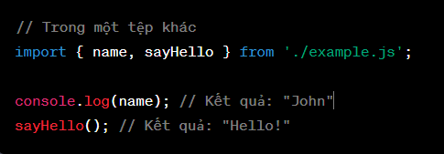
7. Modules - 2
Export (Xuất): Để xuất một biến, hàm hoặc lớp từ một module
Import (Nhập): Để sử dụng biến, hàm hoặc lớp từ một module khác

Slide 17
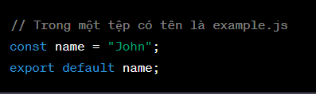
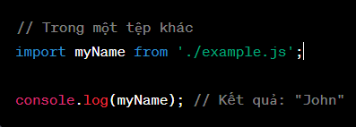

7. Modules - 3
Default Export (Xuất mặc định): Bạn có thể xuất một đối tượng mặc định từ một module, và khi nhập, bạn có thể sử dụng bất kỳ tên nào bạn muốn. Ví dụ:
Module trong ES6 được xác định bởi <script type="module">: Để sử dụng các module ES6, bạn cần chỉ định <script type="module"> trong tệp HTML của mình:
Import sang file khác

Slide 18
TỔNG KẾT
Nắm được các tính năng của ES6
Biết cách ứng dụng các tính năng của ES6

Slide 19
KẾT THÚC
HỌC VIỆN ĐÀO TẠO LẬP TRÌNH CHẤT LƯỢNG NHẬT BẢN

